Slide 1
{
Topic:
"要想代码跑的欢,可用空间换时间"
Department: "桃缘项目组"
Author:
"刘爱锋"
}

Slide 2
{
Topic:"目录"
List:[
chapter1:"缓存穿透问题"
chapter2:"缓存雪崩问题"
chapter3:"缓存热点key问题"
chapter4:"缓存读写的统一封装"
}

Slide 3
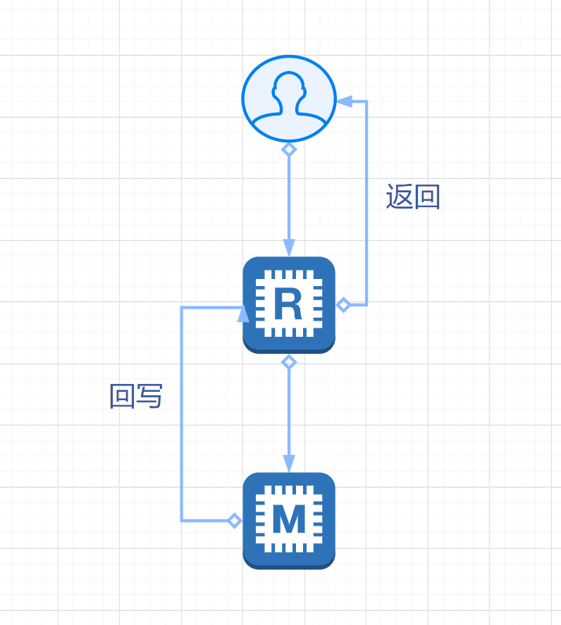

Slide 4
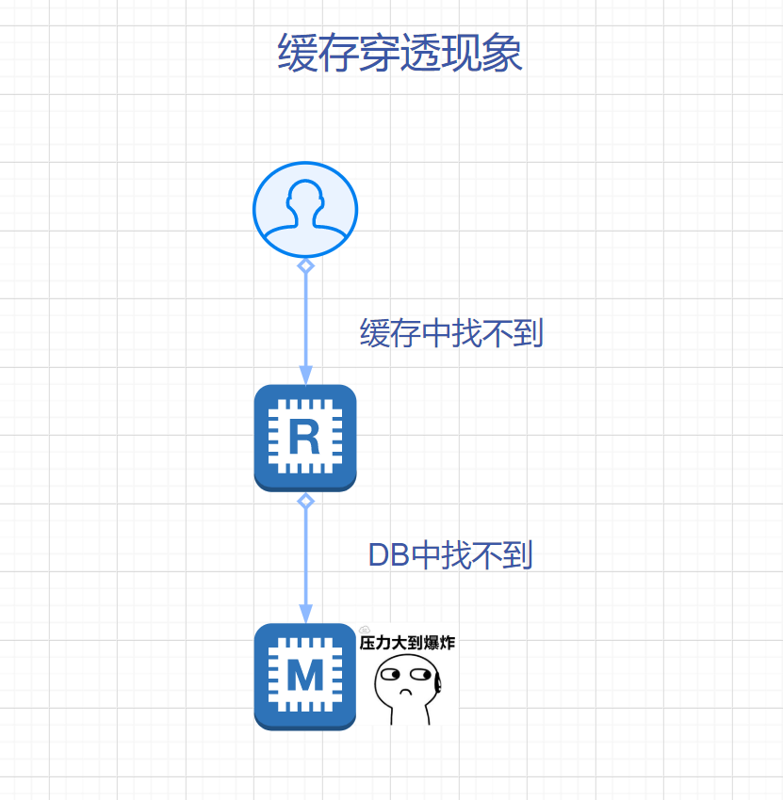

Slide 5
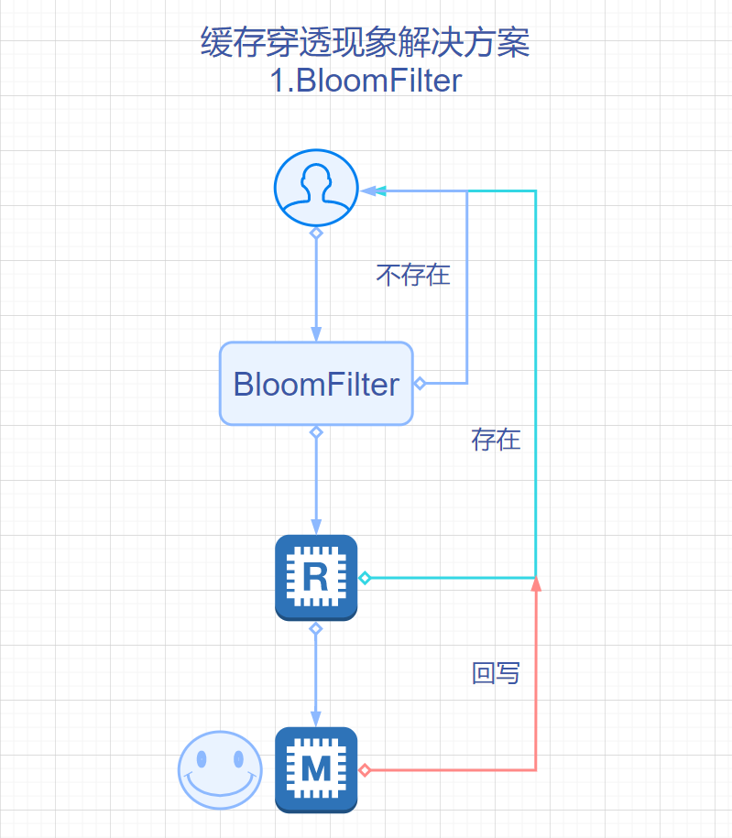

Slide 6
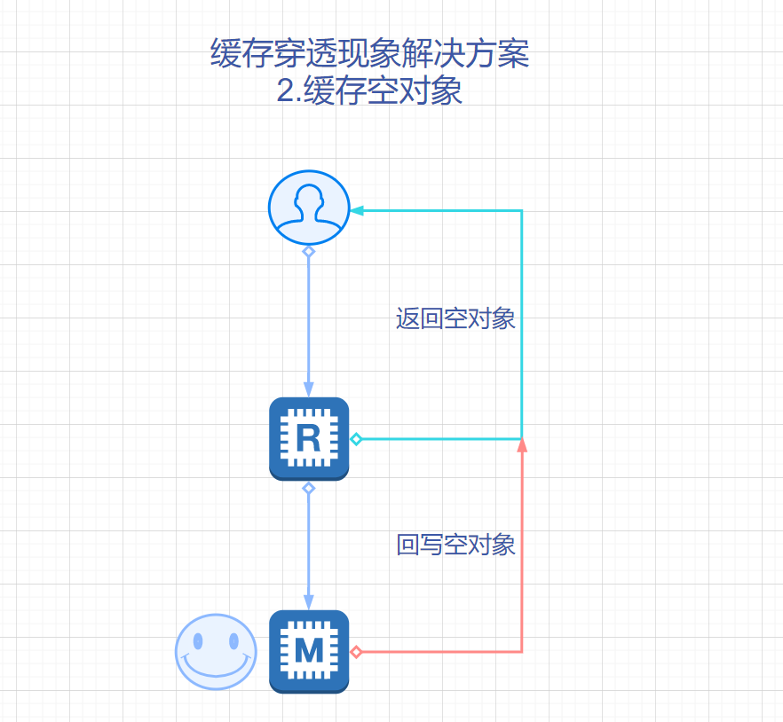

Slide 7
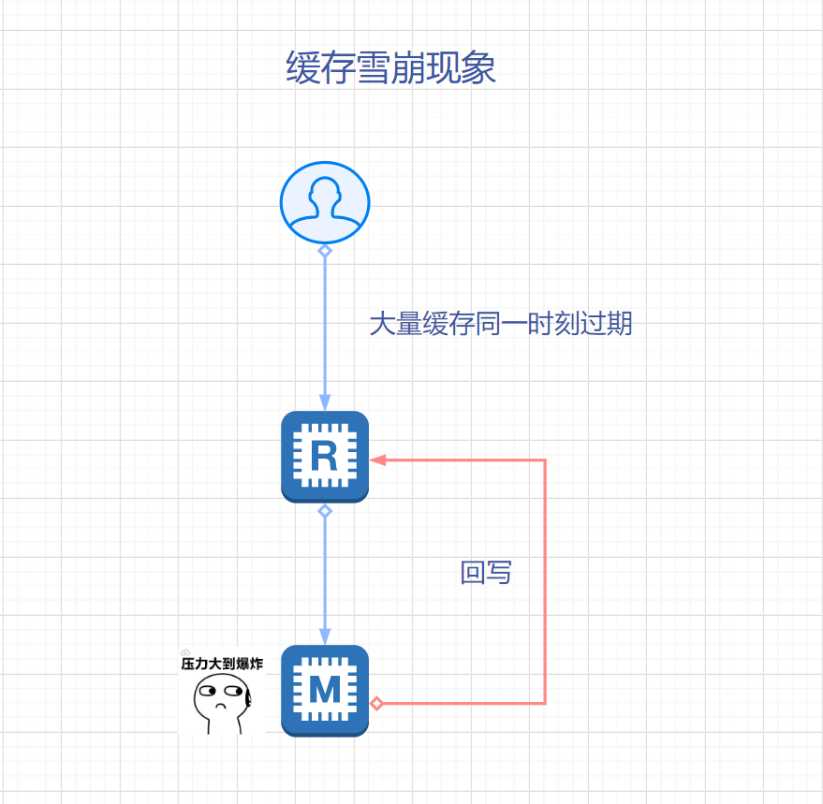

Slide 8
缓存雪崩现象解决方案
  过期时间加随机数

Slide 9
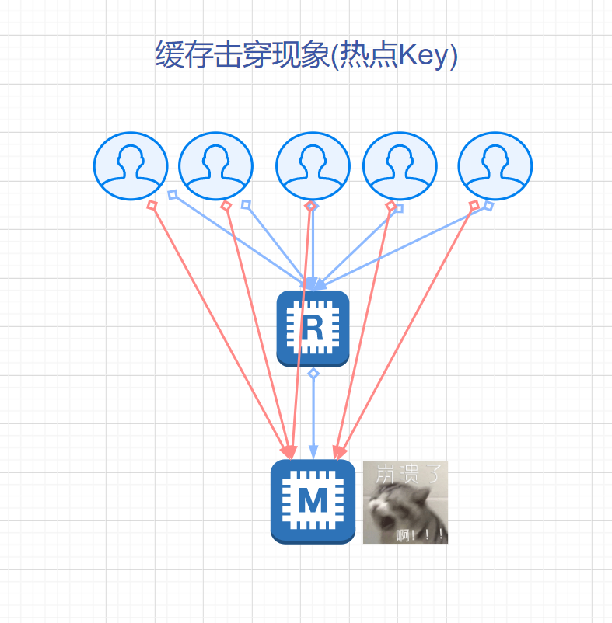

Slide 10
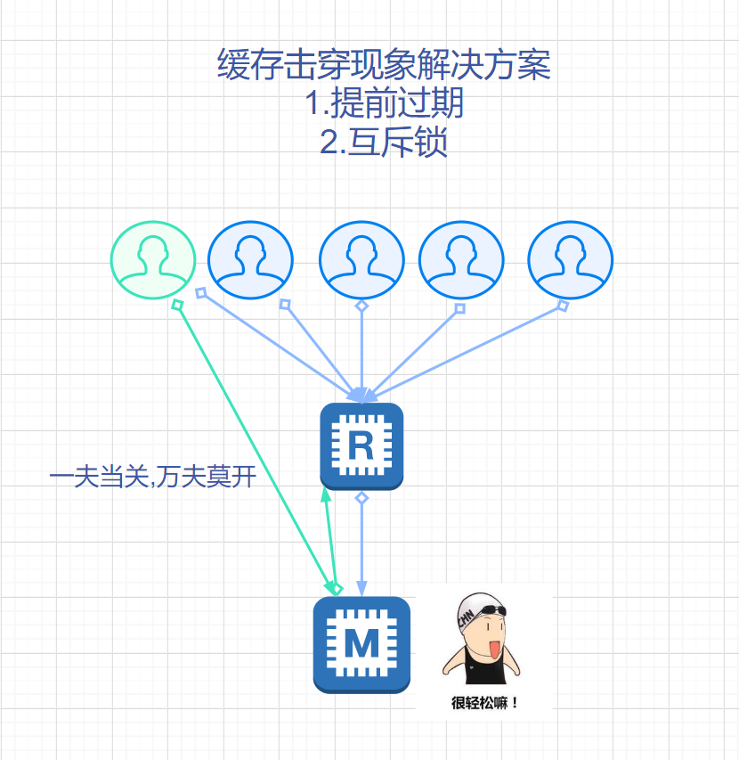

Slide 11
死锁问题 无锁可用
误删锁的问题
未拿到锁的请求该怎么处理?

Slide 12
传统方式使用缓存
这样的逻辑 估计你写了几百遍了
  查询缓存
  缓存里有数据,直接返回
  缓存里没有数据,则先查询DB,再存入缓存

Slide 13
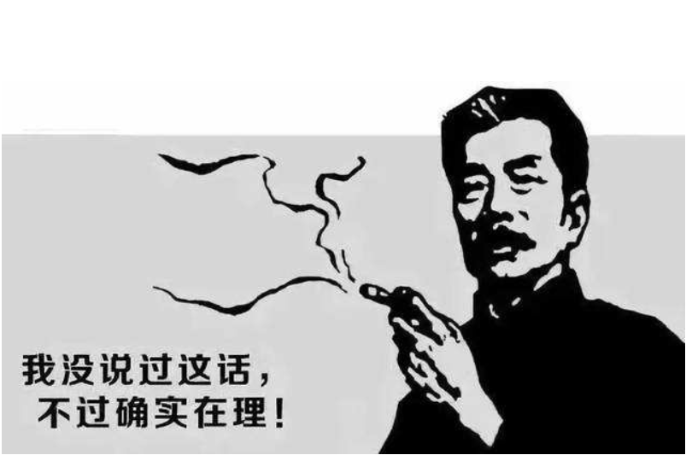
但凡重复,皆可重构

Slide 14
使用缓存新方式-一行代码
$userInfo = userDao->getUserInfoFromCache($uid);

Slide 15
一个函数
解决
缓存穿透
缓存雪崩
缓存击穿
问题

Slide 16
一切不能落实到代码上的
解决方案,都是耍流氓

Slide 17
总结:通过PHP的魔术函数__call()实现对缓存读取的统一封装,并且解决
缓存穿透
缓存雪崩
缓存击穿问题

Slide 18


